Slide 1



CLASS: I
SUBJECT : ଓଡିଆ
CHAPTER NAME : ପାଠ-୯ ସପନି ଅଜା ଙ୍କ ସପନ ଦେଖା
SUBTOPIC: ଅଭ୍ୟାସ- ୮,୯,୧୦, ୧୧ଓ୧୨

Slide 2
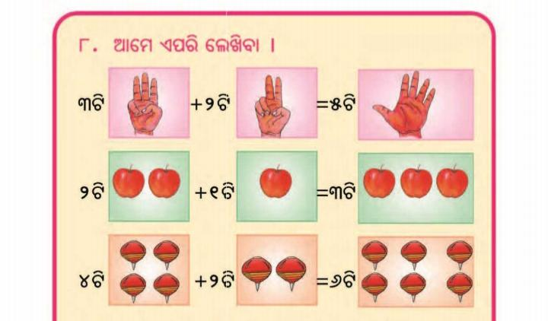

Slide 3
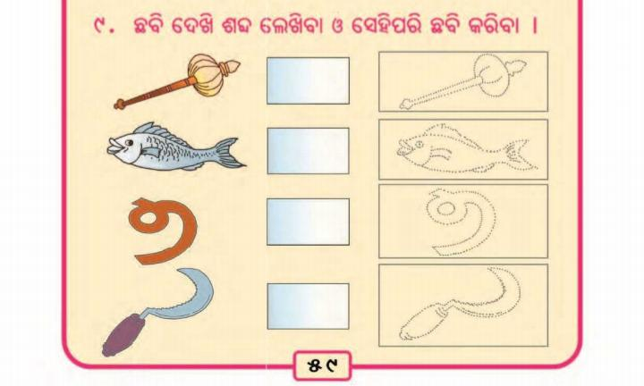
ଗଦା
ମାଛ
ସାତ
ଦାଆ

Slide 4

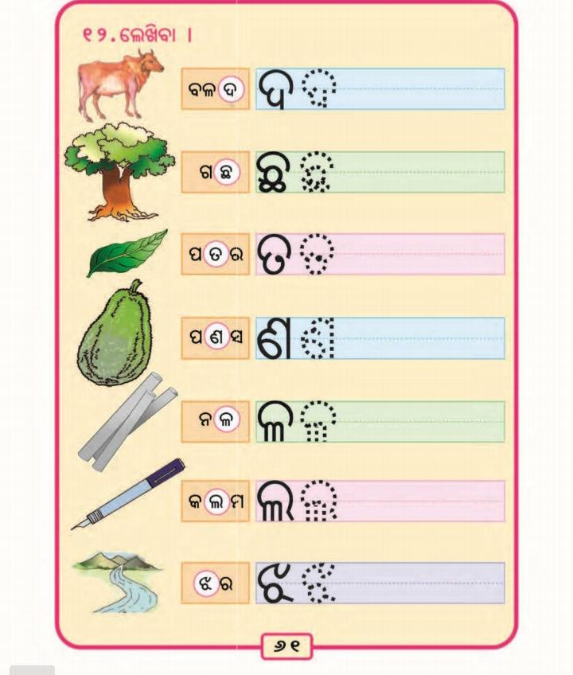

Slide 5

ଅଧ୍ୟୟନରୁ ଲବ୍ଧଜ୍ଞାନର ଫଳାଫଳ:-
ପିଲାମାନଙ୍କର ଶ୍ରବଣ ପଠନ ଓ ଲିଖନ ଶୈଳୀର ଅଭିବୃଦ୍ଧି ହେବ ।

Slide 6
THANKING YOU
ODM EDUCATIONAL GROUP

